Slide 1

Encuentro de Centros de Pensamiento de la Escuela Permanente de Pensamiento. Vicerrectoría de Investigación, Universidad Nacional de Colombia
Red Salud Paz Unal: logros, dificultades y propuestas
Mario Hernández Álvarez
Médico, Doctor en Historia
Profesor Asociado
Departamento de Salud Pública
Facultad de Medicina
Coordinador del Doctorado Interfacultades en Salud Pública
Universidad Nacional de Colombia

Slide 2
Contenido
¿Qué nos propusimos?
¿Qué hemos logrado?
¿Qué no hemos logrado?
¿Qué proponemos?

Slide 3

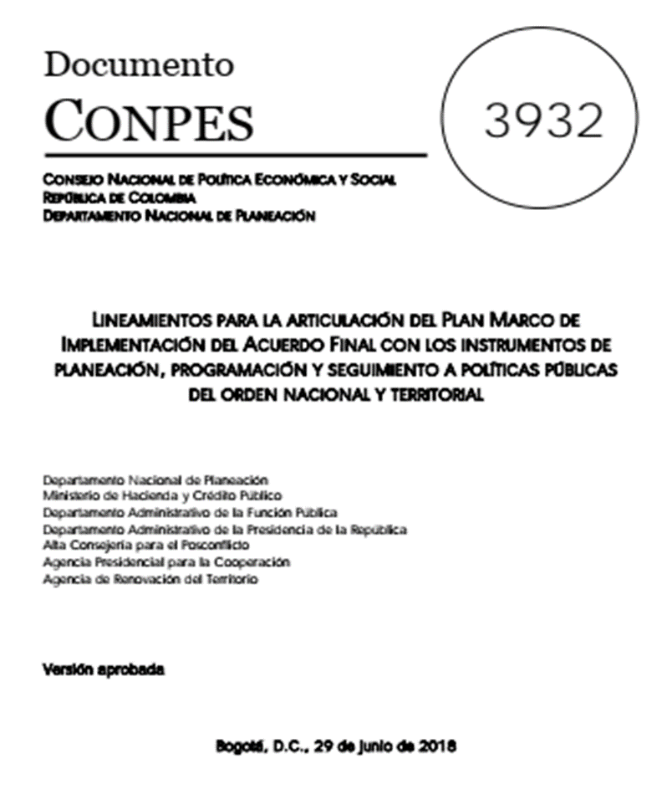
¿Qué nos propusimos?
Por solicitud del CNR se conformó la Red de Universidades y Organizaciones Sociales en Salud para la Paz Red SaludPaz, desde mayo de 2017.
El proyecto Red SaludPaz Unal es uno de los centros de pensamiento de la Escuela Permanente de Pensamiento Universitarios (EPPU) de la Vicerrectoría de Investigación de la Universidad Nacional de Colombia.
La Red SaludPaz Unal contribuye al análisis de los Planes Nacionales para la Reforma Rural Integral (PNRRI) como aporte al proceso de implementación del AF Gobierno-FARC-EP

Slide 4
¿Qué nos propusimos?
Construir propuestas de política pública para la realización de los compromisos definidos en el punto 1.3 del Acuerdo Final denominado Planes Nacionales para la Reforma Rural Integral (PNRRI), con base en las experiencias acumuladas por los miembros de la Red Saludpaz y actores sociales e institucionales vinculados a los 170 municipios priorizados para el posacuerdo y las 16 zonas de los Programas Desarrollo con Enfoque Territorial (PDET), de manera colectiva y participativa.

Slide 5
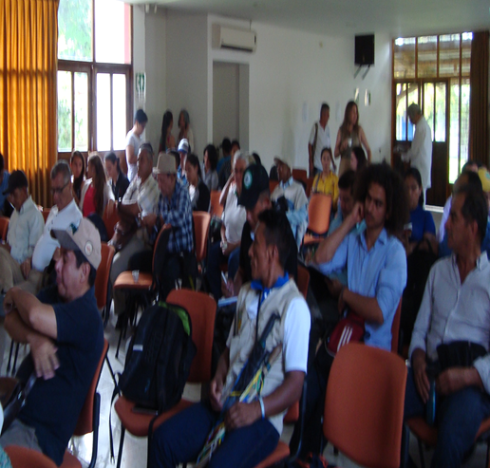
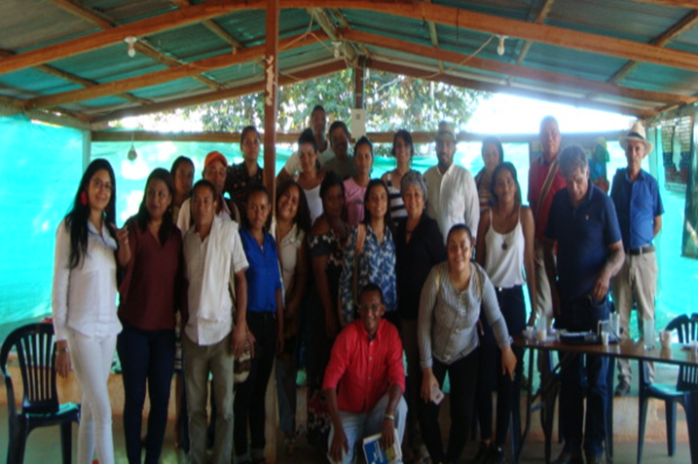
¿Qué hemos logrado?
Se realizaron seis encuentros regionales con universidades, organizaciones sociales y excombatientes en ETCR (septiembre de 2018 y abril de 2019)
Un encuentro nacional (mayo de 2019).
Análisis preliminar de los PNRRI (abril-septiembre de 2019)
Hacia Foco temático de expertos sobre los PNRRI (octubre de 2019)
Propuestas de política pública (desde abajo)

Slide 6
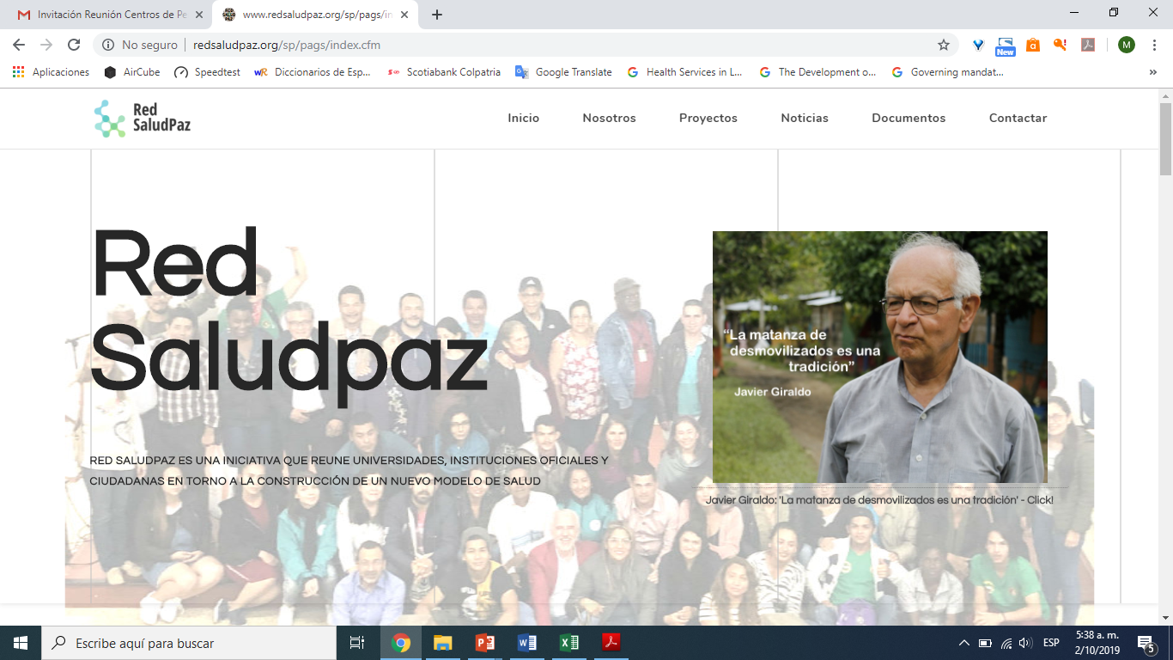
¿Qué hemos logrado?
Propuesta de educación superior para la paz desde la Universidad Nacional
Una estrategia de comunicación multimodal usada por universidades y organizaciones sociales (¿y tomadores de decisión?)
Fortalecimiento y articulación de liderazgos locales y regionales
Alianza de universidades y organizaciones sociales en salud para la paz "Red Saludpaz" fortalecida.
Balance de experiencia relacionadas con el punto 1.3 del Acuerdo Final.
Conciencia de la profunda divergencia entre “enfoque territorial” hegemónico y complejos procesos de territorialización en el país que distancian las políticas públicas de la realidad colombiana
http://www.redsaludpaz.org/sp/pags/index.cfm

Slide 7
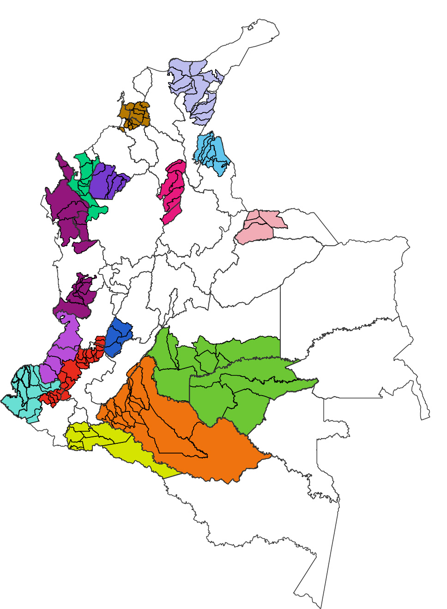
ENCUENTROS REGIONALES
SEIS ENCUENTROS
29 de noviembre, 2018
Popayán, Cauca
14 de marzo, 2019
Florencia, Caquetá
30 de noviembre, 2018
Buga, Valle del Cauca
21 de marzo, 2019
Apartadó, Antioquia
3 y 4 de diciembre, 2018
La Paz, Cesar ETCR - Tierragrata
5 y 6 de abril, 2019
Quibdó, Chocó
Subregiones PDET
Encuentro Nacional en la Universidad Nacional de Colombia, Sede Bogotá

Slide 8

¿Qué hemos logrado?
Una gran conclusión:
Conciencia de la profunda divergencia entre “enfoque territorial” hegemónico que persiste en el modelo de “Estado regulador” impulsor de mercados y los complejos procesos de territorialización en el país (enormes distancias entre las políticas públicas de la realidad colombiana).
Pactos regionales PND 2018-2022
Diversidad regional

Slide 9
¿Qué no hemos logrado?
Estabilizar un equipo de funcionamiento.
Conseguir más recursos (internos y externos).
Divulgar más lo que hacemos.
Desarrollar estrategia de medios masivos.
Realizar investigaciones rápidas y pertinentes
Articular procesos de formación de pre y posgrado.
Articular otras sedes de la UNal
Mayor movilización social territorial y nacional para exigir implementación del Acuerdo Final.

Slide 10
¿Qué proponemos?
Estabilizar recursos para equipo básico de funcionamiento (secretaría técnica y estrategia de comunicación).
Fortalecer los CP:
  ¿Integrar los CP en unos pocos por áreas y líneas de trabajo?
  ¿Trabajo en redes temáticas?
  ¿Línea editorial de Policy Briefs?
Gestión institucional de recursos externos
Flujo rápido de recursos para acciones coyunturales (focos, eventos, publicaciones, etc.)

Slide 11

Necesitamos otra perspectiva de territorio para construir paz y salud
Gracias
redsaludpaz@gmail.com
mehernandeza@unal.edu.co
docisp_bog@unal.edu.co

